Slide 1

Методические особенности работы с молодыми учителями по подготовке учащихся к ГИА
Крылатова Л.Г.,
учитель русского языка и литературы
МБОУ СОШ №44 имени Ф.А.Щербины

Slide 2

Наставник — человек, который сопровождает другого на пути развития и помогает двигаться по нему быстрее: делится знаниями и опытом, развивает навыки и подсказывает, как решать сложные задачи.
Большинство из нас хотя бы раз в жизни выступали в этой роли для близких или коллег — пусть и неосознанно.

Slide 3
Мой подопечный - Лазаренко Виталий Николаевич.
Возраст – 33 года. Педагогический стаж – 5 лет.
Преподавал в 7-х, 9-х, 11-х классах в украинской школе.
Цель : оказание помощи молодому педагогу в адаптации к новым условиям трудовой деятельности.
Задачи:
ознакомить с особенностями работы в школе РФ по ФГОС;
предупредить затруднения и ошибки в организации учебных занятий;
способствовать формированию стремления молодого специалиста к профессиональному росту.

Slide 4
Интернет-ресурсы
ФИПИ:
методические рекомендации для учителей русского языка и литературы;
демоверсии итогового собеседования, ОГЭ и ЕГЭ;
открытый банк заданий ОГЭ и ЕГЭ;
открытый банк оценочных средств по русскому языку.
ИРО Краснодарского края;
РИМЦ Каневского района.

Slide 5
Итоговое собеседование
Выразительное осмысленное чтение текста вслух;
подробный пересказ текста с привлечением дополнительной информации (вставка цитаты);
создание устного монологического высказывания;
участие в диалоге;
соблюдение норм современного русского литературного языка

Slide 6
Общеизвестно, что ГИА является в первую очередь испытанием, проверяющим индивидуальные достижения обучающихся по предмету, поэтому молодому педагогу необходимо осознать значение учета индивидуальных особенностей каждого ребенка в освоении школьного курса русского языка. Главными вопросами учителя должны стать следующие:
Как учится ученик и как лучше его обучать?
Каковы сильные стороны конкретного ученика и как их можно развить?
В чем ученик испытывает трудности и как они могут быть преодолены?
Есть ли в обучении школьников положительная динамика? Если нет - в чем причина?

Slide 7
Из «Методических рекомендаций для учителей по преподаванию учебных предметов в образовательных организациях с высокой долей обучающихся с рисками учебной неуспешности»
«Важнейшими направлениями работы со слабо успевающими обучаемыми являются разграничение методического обеспечения и методического сопровождения учебного процесса, усиление внимание к технологиям профессиональной деятельности. Иногда учитель идет на урок с самостоятельно подготовленными материалами, в частности с диагностическими. Не всегда это дает положительный результат: случается, что учитель искажает базовые понятия, составляет некорректные задания. Должна быть дана профессиональная установка: с одной стороны, пользоваться проверенными материалами, знать, где эти материалы можно взять, а с другой – понимать, как методически грамотно эти материалы использовать на уроке».

Slide 8
7 класс. Причастие
Темы уроков | Дата | Отрабатываемые навыки выполнения заданий ГИА
Причастие как часть речи |  | Материал к сочинению 9.1 ОГЭ
Склонение причастий и правописание гласных в падежных окончаниях причастий |  | Зад. 5 ОГЭ (орфографический анализ), зад. 8 ЕГЭ (грамматические нормы)
Причастный оборот. Выделение причастного оборота запятыми |  | Зад. 3 ОГЭ (пунктуационный анализ), зад. 8 ЕГЭ (правильное употребление причастных оборотов в предложении), зад. 17ЕГЭ (пунктуационный анализ предложения)
Р.р. Описание внешности человека |  | Итоговое собеседование (создание монологического высказывания по фотографии)
Краткие и полные страдательные причастия |  | Зад. 4 ЕГЭ (задания по орфоэпии)
Гласные в суффиксах действительных и страдательных причастий настоящего и прошедшего времени |  | Зад. 5 ОГЭ, зад. 12 ЕГЭ
Н и НН в суффиксах страдательных причастий и отглагольных прилагательных |  | Зад. 5 ОГЭ, зад. 15 ЕГЭ
Слитное и раздельное написание не с причастиями |  | Зад. 5 ОГЭ, зад. 13 ЕГЭ

Slide 9
Из открытого банка оценочных средств по русскому языку
Найдите предложение, в котором допущена грамматическая ошибка. Выпишите это предложение, исправив грамматическую ошибку.
1. Мальчик, утопавший по колено в сугробе, продолжал путь.
2. Волны, переливающиеся в лучах солнца, весело бились о берег.
3. Ни одной травинки не было на покрытой серым щебнем глине.
4. Мягкие очертания имели горы, покрытых свежей травой.
(зад. 8 ЕГЭ)

Slide 10
Из открытого банка оценочных средств по русскому языку
1. Определите часть речи слов с пропущенными буквами (пропущенные буквы вставьте).
Ученики сосредоточе…ы на выполнении задания. Они внимательны и сосредоточе…ы. Девушка образова…а и умна. Туманность Андромеды образова…а скоплением молодых голубых звёзд.
2. Выделите в приведённых деепричастиях и причастиях суффиксы, с помощью которых они образованы.
Узнавший, разобрав, угадывая, показанный, расчерченный, поющий, светящийся, ненавидевший, отторгнутый, занимаясь.

Slide 11
Из открытого банка оценочных средств по русскому языку
Учащиеся изучали тему «Правописание НЕ с причастиями, деепричастиями». Подводя итог урока, учитель попросил учащихся заполнить таблицу примерами. Верно ли учащиеся выполнили задание? Исправьте допущенные ошибки (если они есть).
Не с деепричастиями пишется раздельно | Не с деепричастиями пишется слитно, если слово без НЕ не употребляется | Не с полными причастиями пишется слитно, если у них нет зависимых слов | Не с полными причастиями пишется раздельно, если у причастия есть зависимое слово
Не списав | Ненавидя | Незамерзающий зимой | Не читающий вслух
Не шутя | Негодуя | Неспетая песня | Не написанный ответ

Slide 12





Учебник «Русский родной язык»

Slide 13
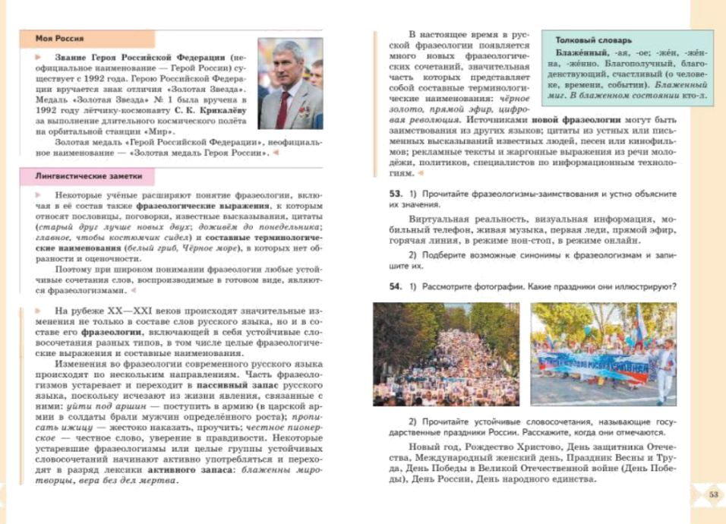

Slide 14
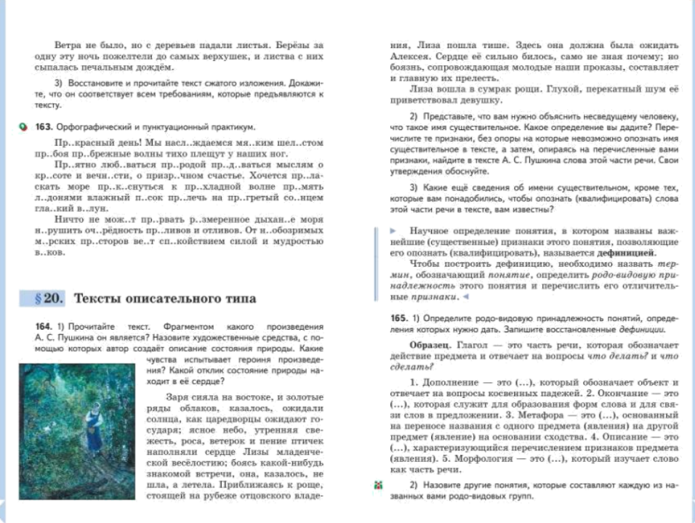

Slide 15
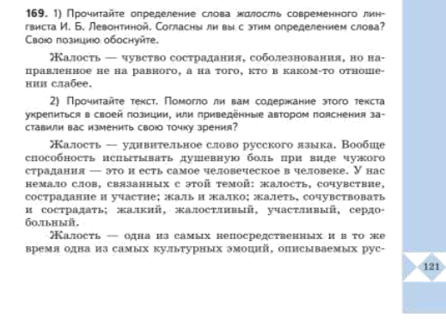
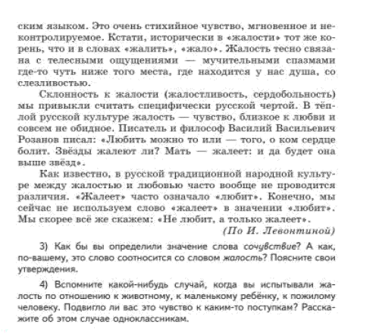

Slide 16
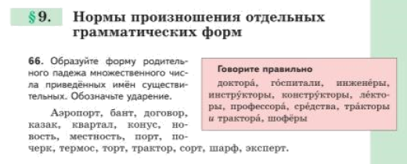
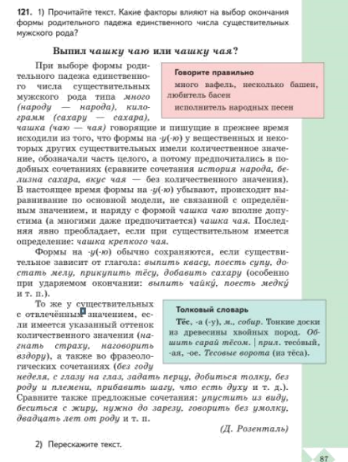
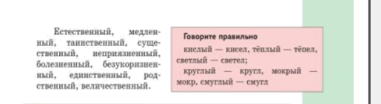
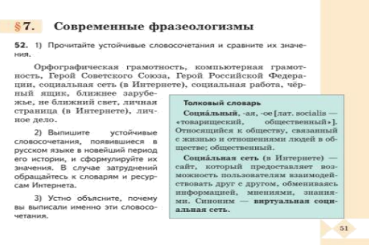

Slide 17

Собраться вместе — это начало, оставаться вместе — это прогресс, работать вместе — это успех!
Генри Форд

Slide 18

Благодарю за внимание!
Всем удачи в совместной деятельности!

